Slide 1
Optimal Control of Markov Decision Processes
With Linear Temporal Logic Constraints
線形時相論理仕様によるMDPの最適制御
Yuma Yamakura

Slide 2
Abstract

Slide 3
目的
本論文の目的
Markov決定過程(MDP)としてモデル化される
ダイナミカルシステムに対する制御方策を
自動生成するための手法を提案

Slide 4
制御仕様
仕様
MDPの状態に定義される原子命題の集合を用いた
線形時相論理式(LTL式)で与えられる

Slide 5
制御対象
対象
環境モニタリングやデータ収集などの
永続的なタスクを必要とするロボット

Slide 6
生成する方策
どういう方策？
LTL式を最大確率で満たすすべての方策において,
特定の命題を満たす間のコストの期待値を最小化
するような方策

Slide 7
本論文のアプローチ
アプローチ
既存のaverage cost per stage問題を拡張した
新たな最適化問題を定義

Slide 8
本論文の主張
主張①
方策が最適である十分条件の提案
主張②
LTL仕様の集合に対して, 最適である方策を生成する
Dynamic Programming (動的計画法)アルゴリズムを開発

Slide 9
Ⅰ. INTRODUCTION

Slide 10
本論文の構成
Section Ⅰ : 序論(ほぼ飛ばす)
Section Ⅱ : LTLとMDPの説明(準備)
Section Ⅲ : 問題の定式化
Section Ⅳ : average cost per cycleと
average cost per stageの関係の記述
Section Ⅴ : LTL仕様を組み込んだ手法の提案
Section Ⅵ : Case Study
Section Ⅶ : 結論

Slide 11
Ⅱ. PRELIMINARIES

Slide 12
要旨
LTL(Linear Temporal Logic)と
MDP(Markov Decision Process)の説明

Slide 13

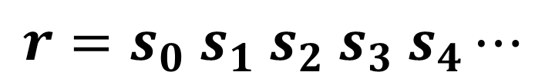





Notation
$S$ : 集合
$2^{S}$ : $S$のベキ集合
$\left|S\right|$ : $S$の濃度
$S$上のシークエンス : $S$上のwordと呼ぶ
$$r=s_{0} s_{1} s_{2} s_{3} s_{4}⋯$$
$$s_{0}$$
$$s_{1}$$
$$s_{2}$$
$$s_{3}$$
$$s_{4}$$

Slide 14
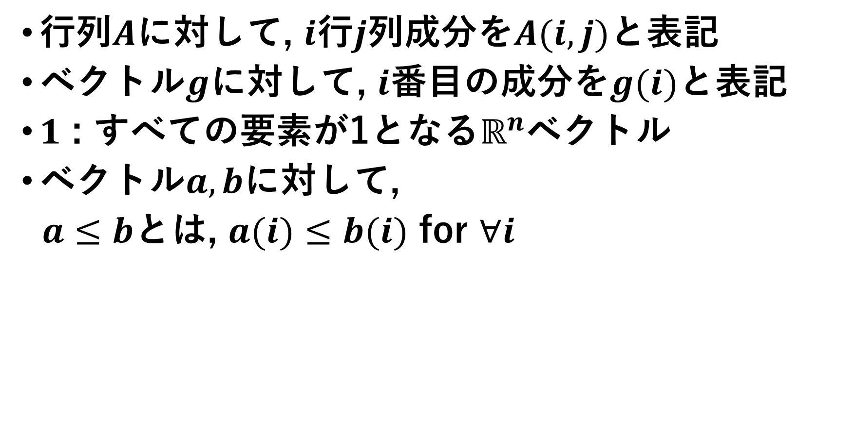
Notation
行列$A$に対して, $i$行$j$列成分を$A(i,j)$と表記
ベクトル$g$に対して, $i$番目の成分を$g(i)$と表記
$1$ : すべての要素が1となる$ℝ^{n}$ベクトル
ベクトル$a, b$に対して,
$a≤b$とは, $a(i)≤b(i)$ for $∀i$

Slide 15
Ⅱ. PRELIMINARIES A. Linear Temporal Logic

Slide 16

LTL式のsyntax(構文論)
構成
原子命題の集合 $Π$
+ブール演算子 $¬, ∨, ∧$
+時相演算子 $X, U, F, G$
普通の論理式はここまで

Slide 17

LTL式のsyntax(構文論)
LTL式のsyntax
以下のように帰納的に定義
$π∈Π$が原子命題ならば, $π$はLTL式
$f, g$がLTL式ならば, $¬f, f∨g, f∧g, f→g$もLTL式
$f, g$がLTL式ならば, $Xf,Ff,Gf,fUg$もLTL式

Slide 18

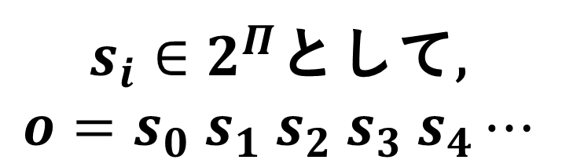





LTL式のsemantics(意味論)
LTL式のsemantics
$2^{Π}$の無限シークエンスにより与えられる
$o⊨φ$ : ワード$o$がLTL式$φ$を満たす
$s_{i}∈2^{Π}$として,
$$o=s_{0} s_{1} s_{2} s_{3} s_{4}⋯$$
$$s_{0}$$
$$s_{1}$$
$$s_{2}$$
$$s_{3}$$
$$s_{4}$$

Slide 19


LTL式のsemantics(意味論)
LTL式 $π$ ($π∈Π$であり, 時相演算子は含まない)
wordの一番最初で $π$ がtrueならば
$π$ はtrue
$$π$$
$$s_{0}$$
$$s_{1}$$
$$s_{2}$$
$$s_{3}$$
$$s_{4}$$

Slide 20


LTL式のsemantics(意味論)
LTL式 $Gφ$
wordのすべての位置で$φ$がtrueならば
$Gφ$はtrue
$φ$(すべての位置で)
$$s_{0}$$
$$s_{1}$$
$$s_{2}$$
$$s_{3}$$
$$s_{4}$$

Slide 21
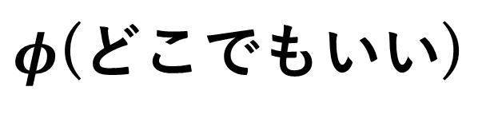

LTL式のsemantics(意味論)
LTL式 $Fφ$
wordのどこかの位置で$φ$がtrueならば
$Fφ$はtrue
$φ$(どこでもいい)
$$s_{0}$$
$$s_{1}$$
$$s_{2}$$
$$s_{3}$$
$$s_{4}$$

Slide 22
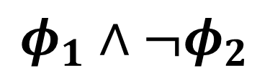


LTL式のsemantics(意味論)
LTL式 $φ_{1}Uφ_{2}$
wordの$φ_{2}$がtrueになるまで$φ_{1}$がtrueならば
$φ_{1}Uφ_{2}$はtrue
$$φ_{1}∧¬φ_{2}$$
$$φ_{2}$$
$$s_{0}$$
$$s_{1}$$
$$s_{2}$$
$$s_{3}$$
$$s_{4}$$

Slide 23


LTL式のsemantics(意味論)
LTL式 $Xφ$
wordの次の位置が$φ$ならば
$Xφ$はtrue
$$φ$$
$$s_{0}$$
$$s_{1}$$
$$s_{2}$$
$$s_{3}$$
$$s_{4}$$

Slide 24




LTL式のsemantics(意味論)
LTL式 $GFφ$
wordのすべての位置で, $φ$が真になることが
たびたびあれば, $GFφ$はtrue
$φ$が無限回trueになる
$$φ$$
$$φ$$
$$s_{0}$$
$$s_{1}$$
$$s_{2}$$
$$s_{3}$$
$$s_{4}$$

Slide 25
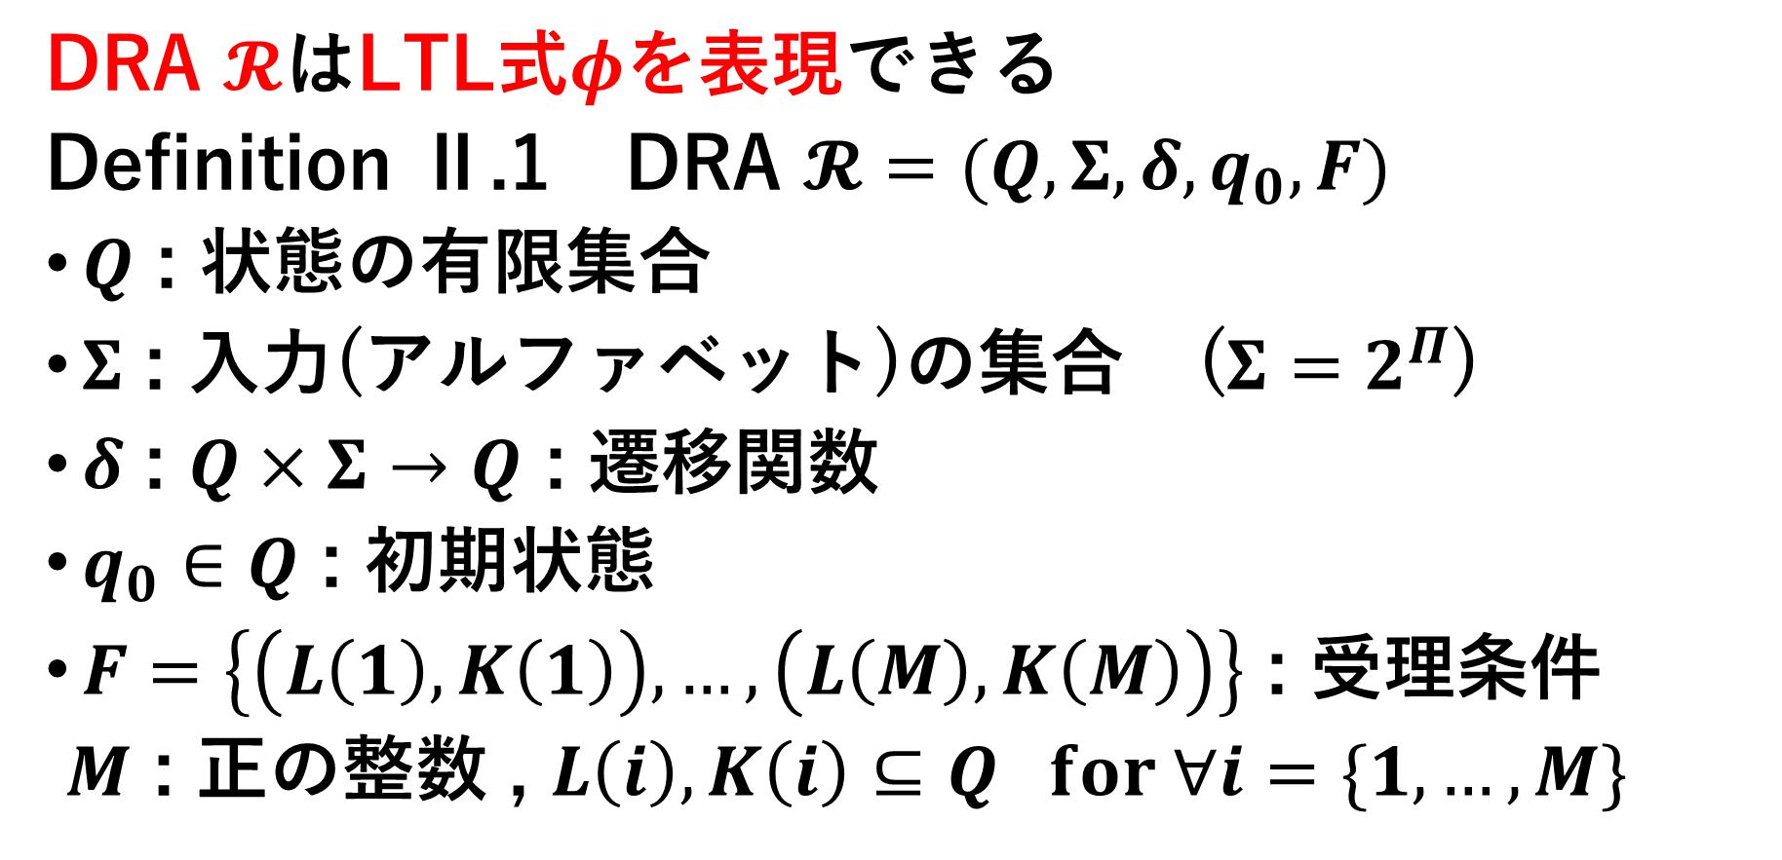
Deterministic Rabin Automaton(DRA)
DRA $𝓡$はLTL式$φ$を表現できる
Definition Ⅱ.1 DRA $𝓡=(Q, Σ, δ, q_{0},F)$
$Q$ : 状態の有限集合
$Σ$ : 入力(アルファベット)の集合 ($Σ=2^{Π}$)
$δ$ : $Q×Σ→Q$ : 遷移関数
$q_{0}∈Q$ : 初期状態
$F=\left\{\left(L\left(1\right),K\left(1\right)\right),…,\left(L\left(M\right),K\left(M\right)\right)\right\}$ : 受理条件
$M$ : 正の整数 , $L\left(i\right),K\left(i\right)⊆Q for ∀i=\{1, …,M\}$

Slide 26
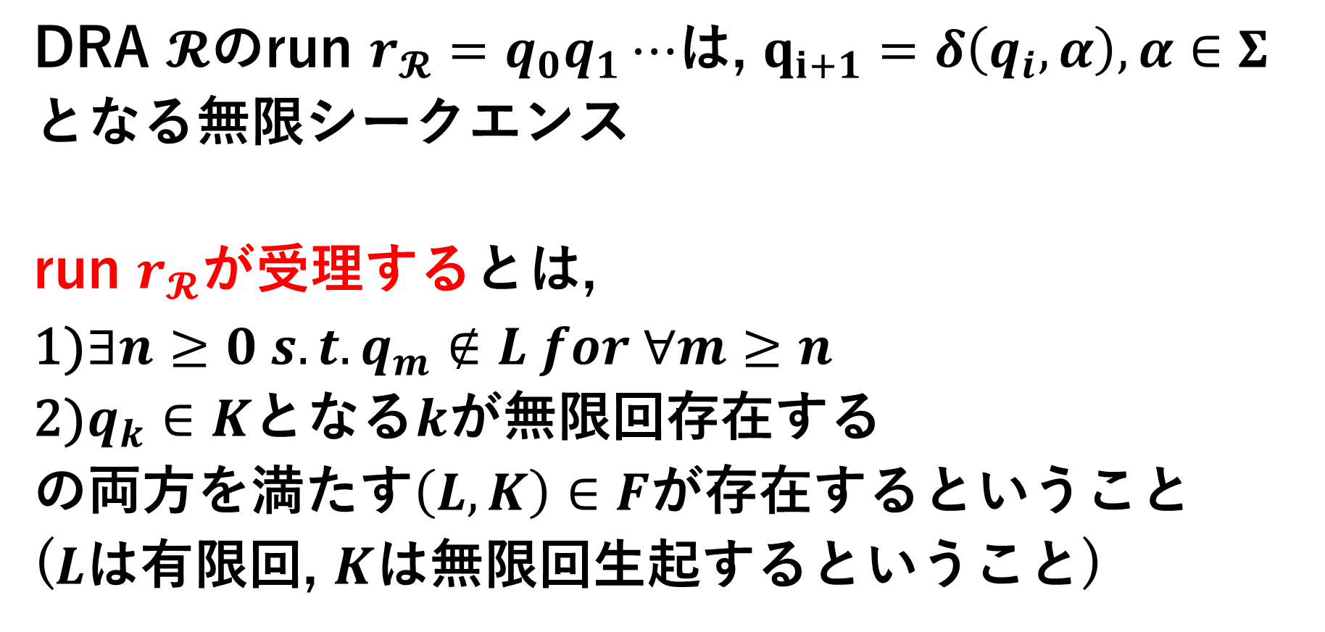
Deterministic Rabin Automaton(DRA)
DRA $𝓡$のrun $r_{𝓡}=q_{0}q_{1}⋯$は, $q_{i+1}=δ\left(q_{i}, α\right),α∈Σ$
となる無限シークエンス
run $r_{𝓡}$が受理するとは,
1)$∃n≥0 s.t. q_{m}∉L for ∀m≥n$
2)$q_{k}∈K$となる$k$が無限回存在する
の両方を満たす$\left(L,K\right)∈F$が存在するということ
($L$は有限回, $K$は無限回生起するということ)

Slide 27
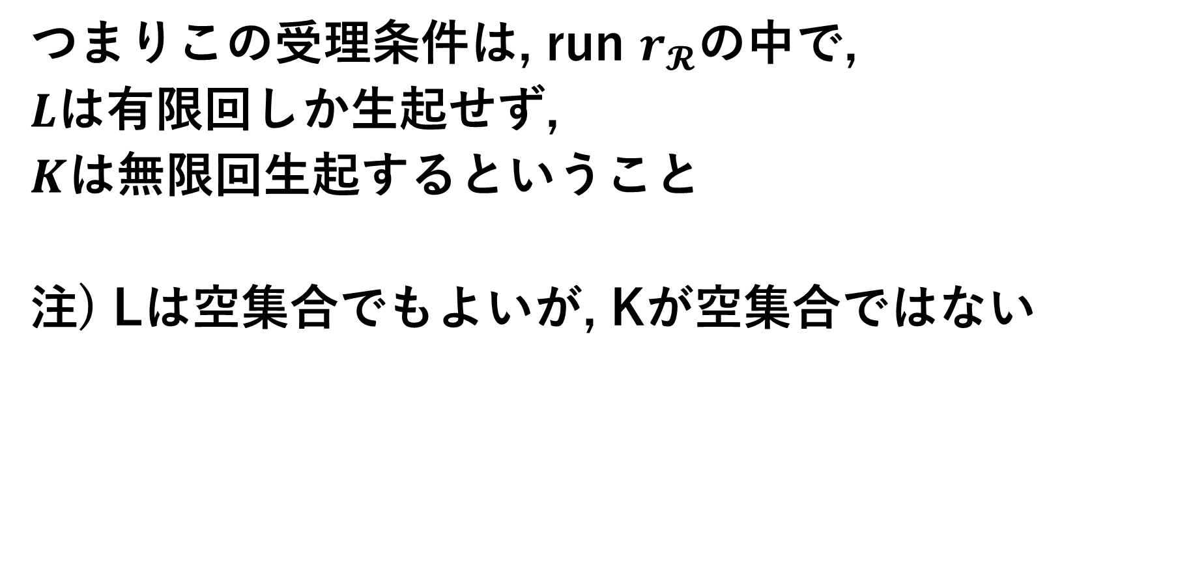
Deterministic Rabin Automaton(DRA)
つまりこの受理条件は, run $r_{𝓡}$の中で,
$L$は有限回しか生起せず,
$K$は無限回生起するということ
注) Lは空集合でもよいが, Kが空集合ではない

Slide 28










Deterministic Rabin Automaton(DRA)
LTL式 $φ=GF A∧GF B∧G ¬C$
$$AB\overline{C}$$
DRA $𝓡$
$$A\overline{B}\overline{C}$$
変換
$$C$$
$$q_{0}$$
$$q_{1}$$
$$tt$$
$$\overline{A}B\overline{C}$$
$$\overline{A}\overline{B}\overline{C}$$

Slide 29
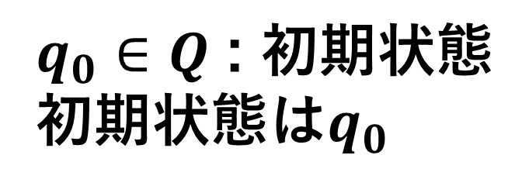
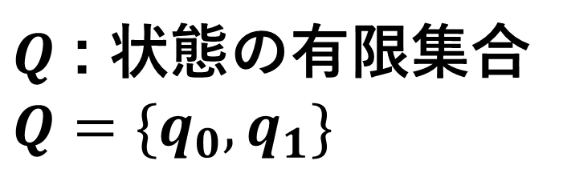
Deterministic Rabin Automaton(DRA)
LTL式 $φ=GF A∧GF B∧G ¬C$
$$AB\overline{C}$$
$Q$ : 状態の有限集合
$Q=\{q_{0},q_{1}\}$
$$A\overline{B}\overline{C}$$
$$C$$
$$q_{0}$$
$$q_{1}$$
$$tt$$
$$\overline{A}B\overline{C}$$
$q_{0}∈Q$ : 初期状態
初期状態は$q_{0}$
$$\overline{A}\overline{B}\overline{C}$$

Slide 30

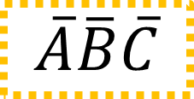

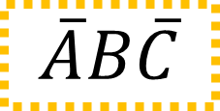
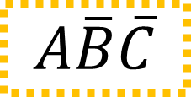


Deterministic Rabin Automaton(DRA)
LTL式 $φ=GF A∧GF B∧G ¬C$
$$AB\overline{C}$$
$Σ$ : 入力の集合
$$Σ=\{A,B,C\}$$
$$A\overline{B}\overline{C}$$
$$C$$
$$q_{0}$$
$$q_{1}$$
$$tt$$
$$\overline{A}B\overline{C}$$
$$\overline{A}\overline{B}\overline{C}$$

Slide 31
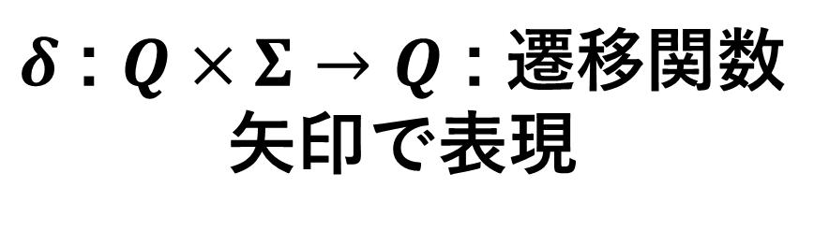
Deterministic Rabin Automaton(DRA)
LTL式 $φ=GF A∧GF B∧G ¬C$
$$AB\overline{C}$$
$δ$ : $Q×Σ→Q$ : 遷移関数
矢印で表現
$$A\overline{B}\overline{C}$$
$$C$$
$$q_{0}$$
$$q_{1}$$
$$tt$$
$$\overline{A}B\overline{C}$$
$$\overline{A}\overline{B}\overline{C}$$

Slide 32
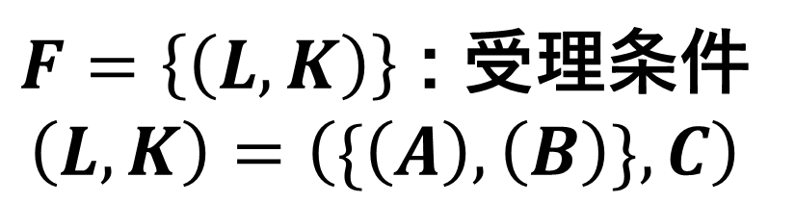
Deterministic Rabin Automaton(DRA)
LTL式 $φ=GF A∧GF B∧G ¬C$
$$AB\overline{C}$$
$F=\left\{\left(L,K\right)\right\}$ : 受理条件
$$\left(L,K\right)=\left(\{\left(A\right),\left(B\right)\},C\right)$$
$$A\overline{B}\overline{C}$$
$$C$$
$$q_{0}$$
$$q_{1}$$
$$tt$$
$$\overline{A}B\overline{C}$$
$$\overline{A}\overline{B}\overline{C}$$

Slide 33
Ⅱ. PRELIMINARIES B. Markov Decision Process and Probability Measure

Slide 34
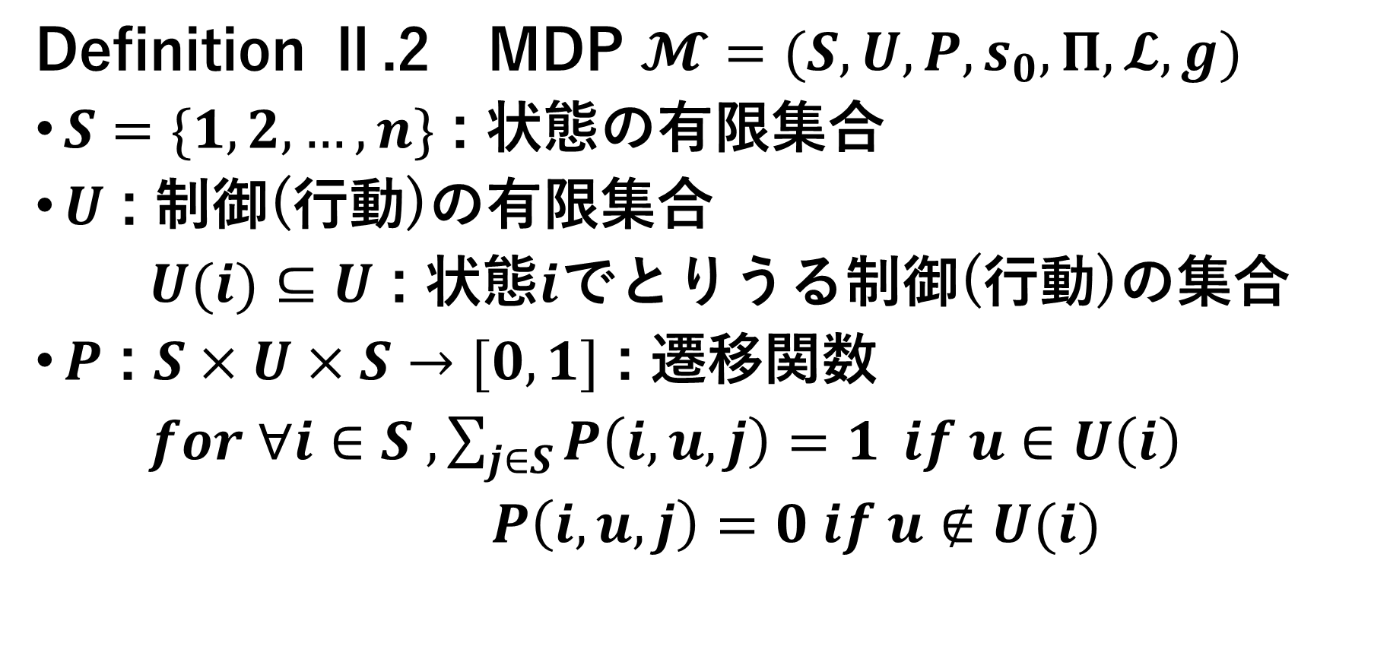
Markov Decision Process(MDP)
Definition Ⅱ.2 MDP $𝓜=(S, U, P, s_{0},Π,𝓛,g)$
$S=\{1,2,…,n\}$ : 状態の有限集合
$U$ : 制御(行動)の有限集合
$U(i)⊆U$ : 状態$i$でとりうる制御(行動)の集合
$P$ : $S×U×S→[0,1]$ : 遷移関数
$for ∀i∈S , \sum_{j∈S}{P\left(i,u,j\right)=1} if u∈U\left(i\right)$
$P\left(i,u,j\right)=0 if u∉U(i)$

Slide 35
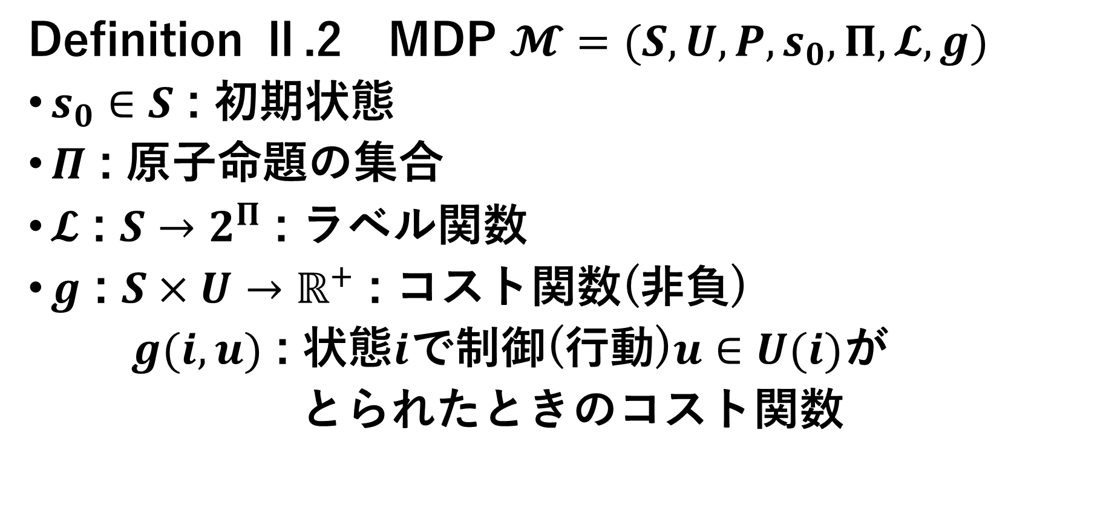
Markov Decision Process(MDP)
Definition Ⅱ.2 MDP $𝓜=(S, U, P, s_{0},Π,𝓛,g)$
$s_{0}∈S$ : 初期状態
$Π$ : 原子命題の集合
$𝓛$ : $S→2^{Π}$ : ラベル関数
$g$ : $S×U→ℝ^{+}$ : コスト関数(非負)
$g(i,u)$ : 状態$i$で制御(行動)$u∈U(i)$が
とられたときのコスト関数

Slide 36
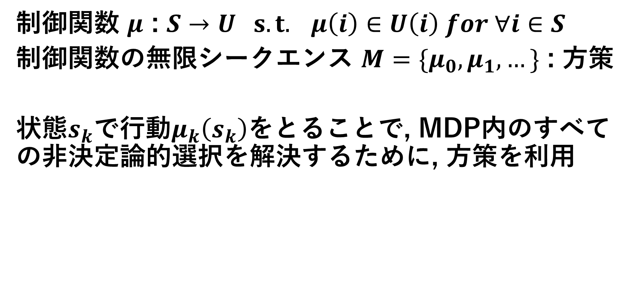
MDPの方策
制御関数 $μ$ : $S→U s.t.$ $μ\left(i\right)∈U\left(i\right) for ∀i∈S$
制御関数の無限シークエンス $M=\{μ_{0},μ_{1},…\}$ : 方策
状態$s_{k}$で行動$μ_{k}\left(s_{k}\right)$をとることで, MDP内のすべての非決定論的選択を解決するために, 方策を利用

Slide 37
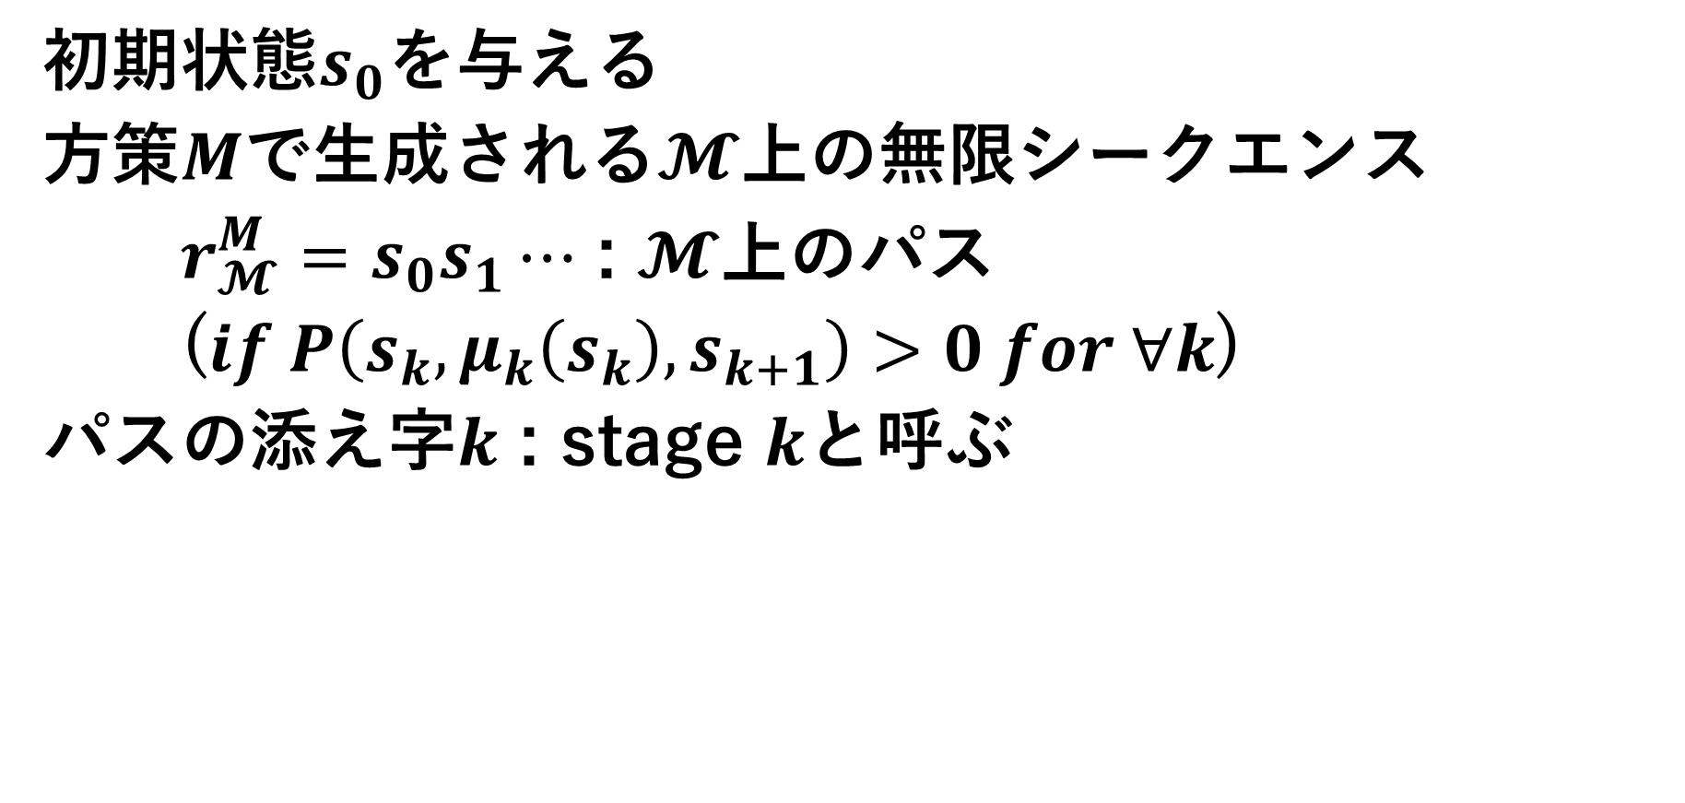
MDPのパスとstage
初期状態$s_{0}$を与える
方策$M$で生成される$𝓜$上の無限シークエンス
$r_{𝓜}^{M}=s_{0}s_{1}⋯$ : $𝓜$上のパス
($if P\left(s_{k},μ_{k}\left(s_{k}\right),s_{k+1}\right)>0 for ∀k$)
パスの添え字$k$ : stage $k$と呼ぶ

Slide 38


MDPの定常方策
$μ_{k}=μ for ∀k$ ならば, $μ$は定常方策
定常方策$μ$はMarkov連鎖を誘導
状態集合 : $S$
遷移確率 : $P\left(i,μ\left(i\right),j\right)$
(状態$i$から状態$j$へ)

Slide 39

パスの分類
$Paths_{𝓜}^{M}$
: 方策$M$によるMDP $𝓜$のすべての無限パスの集合
$r_{𝓜}^{M}=s_{0}s_{1}⋯s_{m}s_{m+1}⋯∈$ $Paths_{𝓜}^{M}$
$FPaths_{𝓜}^{M}$
: 方策$M$によるMDP $𝓜$のすべての有限パスの集合
$r_{𝓜}^{M}$の長さ$m$のprefix : $s_{0}s_{1}⋯s_{m}∈$ $FPaths_{𝓜}^{M}$

Slide 40

パスの分類
$Paths_{𝓜}^{M}\left(s_{0}s_{1}⋯s_{m}\right)$
: prefix $s_{0}s_{1}⋯s_{m}∈$ $FPaths_{𝓜}^{M}$となる
$Paths_{𝓜}^{M}$のすべてのパスの集合

Slide 41

確率測度
すべての$s_{0}s_{1}⋯s_{m}∈$ $FPaths_{𝓜}^{M}$に対する,
$Paths_{𝓜}^{M}\left(s_{0}s_{1}⋯s_{m}\right)$を含む$Paths_{𝓜}^{M}$による
最小のσ-algebra上の確率測度${Pr}_{𝓜}^{M}$は,
以下を満たす唯一の測度である
$${Pr}_{𝓜}^{M}\left\{Paths_{𝓜}^{M}\left(s_{0}s_{1}⋯s_{m}\right)\right\}=\prod_{0≤k<m}{P(s_{k},μ_{k}\left(s_{k}\right),s_{k+1})}$$

Slide 42


パスとword
方策$M$のもとでのMDP $𝓜$がLTL式$φ$を満たす確率を定義できる
パス$r_{𝓜}^{M}=s_{0}s_{1}⋯$
word $o=o_{0}o_{1}⋯$
$𝓛\left(r_{𝓜}^{M}\right)$を$r_{𝓜}^{M}$から生成されるwordとして表記
決定的に$o_{i}=𝓛\left(s_{i}\right) for ∀i$ で生成

Slide 43


LTL式$φ$を満たす確率
LTL式$φ$を与えると,
集合$\left\{r_{𝓜}^{M}∈{Paths}_{𝓜}^{M} : 𝓛\left(r_{𝓜}^{M}\right)⊨φ\right\}$は可測
Def
方策$M$のもとでMDP $𝓜$がLTL式$φ$を満たす確率は
${Pr}_{𝓜}^{M}(φ)≔{Pr}_{𝓜}^{M}\left\{r_{𝓜}^{M}∈{Paths}_{𝓜}^{M} : 𝓛\left(r_{𝓜}^{M}\right)⊨φ\right\}$

Slide 44

特別な例
状態集合$A⊆S$を与えて, ${Pr}_{𝓜}^{M}(F A)$を方策$M$のもとで
状態集合$A$にやがて到達する確率と表記
※方策のもとでのMDPの確率測度や,
LTL式の可測性の詳細は[13]

Slide 45
Ⅲ. PROBLEM FORMULATION

Slide 46

LTL式の仮定
MDP $𝓜=(S, U, P, s_{0},Π,𝓛,g)$
原子命題$Π$を用いてLTL式 $φ$を表記
LTL式の仮定 : $φ=GF π ∧ ψ$
$π∈Π$ : optimizing proposition
$ψ$ : LTL式
$π$が無限回真になり, $ψ$が真であるような要求

Slide 47

方策の集合の定義
$𝕄$ : すべての方策$M=\{μ_{0}, μ_{1},⋯\}$の集合
$𝕄_{φ}$ : LTL式$φ$を満たす確率が最大となる
すべての方策の集合
$M^{∗}∈𝕄_{φ}$のとき,
$${Pr}_{𝓜}^{M^{∗}}\left(φ\right)=\max_{M∈𝕄}{{Pr}_{𝓜}^{M}\left(φ\right)}$$
が成立
※${Pr}_{𝓜}^{M^{∗}}\left(φ\right)≠0$とする

Slide 48

目的
LTL式$φ$を満たす確率を最大化し,
→[18],[19]で示されている
$π$を満たす状態へ訪れる間のコストの期待値を
最小化するような最適方策$M∈𝕄_{φ}$を得る
→$S^{π}=\left\{i∈S, π∈𝓛\left(i\right)\right\}$
原子命題$π$が真となる状態集合のこと
に到達するcycleで考える

Slide 49

cycle
初期状態から始まり,
最初に$S^{π}$に到着する有限パス : the first cycle
the first cycleが完了したあとに,
2度目に$S^{π}$に到着する有限パス : the second cycle
$$and so on$$

Slide 50

cycle数
パス$r_{𝓜}^{M}=s_{0}s_{1}⋯$を与えると,
$C(r_{𝓜}^{M},N)$をstage Nまでのcycle回数とする
⇒N+1で完了したcycleの総数と定義
(初期状態でcycle回数は1から始める)
⇒average cost per cycles(ACPC)を用いる

Slide 51

ACPCの最小化
Problem Ⅲ.1
MDP $𝓜$とLTL式$φ=GF π ∧ ψ$を考えて,
$$J\left(s_{0}\right)=\begin{matrix}lim sup \\ N→∞\end{matrix} E\left\{\frac{\sum_{k=0}^{N}{g\left(s_{k},μ_{k}\left(s_{k}\right)\right)}}{C\left(r_{𝓜}^{M},N\right)} | 𝓛\left(r_{𝓜}^{M}\right)⊨φ\right\}$$
を最小化する政策を見つけたい
※$E\{･\}$は期待値

Slide 52

余談(?)ACPSの最小化
Problem Ⅲ.1のACPCは通常の
average cost per stage(ACPS)と関連がある
ACPSは$𝕄$において以下の式を最小化
$$J^{s}\left(s_{0}\right)=\begin{matrix}lim sup \\ N→∞\end{matrix} E\left\{\frac{\sum_{k=0}^{N}{g\left(s_{k},μ_{k}\left(s_{k}\right)\right)}}{N}\right\}$$
cycleの数の代わりにstageの数で分割

Slide 53

余談(?)ACPCとACPS
データ収集ミッション[22]において,
エージェントは何度もデータを収集し, 送る必要
$π$ : データを送る場所
Prob. Ⅲ.1はデータ送信間のコストの期待値を最小化

Slide 54
余談(?)ACPCとACPS
average cost per stage問題の定式化は, 一般的に
コストをLTL仕様を満たすように最小化しない
ということで, 意味がない
⇒Section Ⅳ. でACPCとACPSのつながりを記述

Slide 55

余談(?)ACPCとACPS
Remark Ⅲ.2(最適化基準)
条件付き期待値およびLTL式の形は, Prob. Ⅲ.1が
十分満たされるように選択される.
式($GF π$)の一部$π$は無限回真になり, それは有限解を
持つためのProb. Ⅲ.1に対する必要条件である.

Slide 56
Ⅳ. SOLVING THE AVERAGE COST PER CYCLE PROBLEM

Slide 57

概要
Section Ⅳ.では, LTL式なしの,
average cost per cycleの解法を開発
(Prob. Ⅲ.1で$M∈𝕄_{φ}$を必要としない)
Section Ⅴ. でLTL仕様を使えるように拡張

Slide 58
Ⅳ. SOLVING THE AVERAGE COST PER CYCLE PROBLEM A. Optimality Conditions for ACPS Problem

Slide 59

概要
ACPS問題に関する既知の結果を思い出す
⇒(5)で$J^{s}$を最小化するような,
$𝕄$に含まれる方策を見つけるという問題
詳細は[6],[7]

Slide 60

Weak Accessibility条件
Definition Ⅳ.1(MDPの分類)
もし,
(ⅰ)$for ∀i,j∈S_{r}$ , $i$から$j$へ到達できる定常方策が存在
(ⅱ)すべての定常方策において${S∖S}_{r}$は瞬間的
(transient)
となる状態集合$S_{r}⊆S$が存在すれば,
MDP $𝓜$はWeak Accessibility(WA)条件を
満たすという

Slide 61

weakly-communicating
Definition Ⅳ.1(MDPの分類)
もし, MDP $𝓜$がWA条件を満たすのであれば,
MDP $𝓜$はsingle-chain(or weakly-communicating)
であるという
※ MDP $𝓜$が$S_{r}=S$でWA条件を満たすならば,
MDP $𝓜$はcommunicatingであるという

Slide 62
transient
定常方策は頻発クラスの集合を持つ
Markov連鎖を誘導する
どの頻発クラスにも属さない状態は
瞬間的(transient)という

Slide 63

unichain
もし定常方策$μ$によって誘導されたMarkov連鎖が
1つの頻発クラス(とtransientな状態集合)しか
含まなければ, 定常方策$μ$はunichainという
MDP $𝓜$のそれぞれの定常方策はunichainであれば,
MDP $𝓜$はunichainと呼ぶ
unichainなMDPはsingle-chainであるが,
逆がそうとは限らない.

Slide 64
unichainとsingle-chain
unichainの条件は,すべての定常方策において
相互に到達可能な頻発状態が必要
single-chainの条件は, ある定常方策下のみで
相互に到達可能な頻発状態が必要

Slide 65


$P$と$g$の行列化･ベクトル化
それぞれの定常方策$μ$に対して,
${P_{μ}\text{は}P}_{μ}\left(i,j\right)=P\left(i,μ\left(i\right),j\right)$である遷移確率行列
$g_{μ}$は$g_{μ}\left(i\right)=g(i,μ(i))$となるコストのベクトル

Slide 66

ゲインとバイアス
それぞれの定常方策$μ$に対して,
ACPSのゲインとバイアスのペア$(J_{μ}^{s} , h_{μ}^{s})$は,
$$J_{μ}^{s}=P_{μ}^{∗}g_{μ} , h_{μ}^{s}=H_{μ}^{s}g_{μ}$$
ただし,
$$P_{μ}^{∗}=\begin{matrix}lim \\ N→∞\end{matrix}\frac{1}{N}\sum_{k=0}^{N−1}{P_{μ}^{k}} , H_{μ}^{s}={\left(I−P_{μ}+P_{μ}^{∗}\right)}^{−1}−P_{μ}^{∗}$$

Slide 67


$$J_{μ}^{s}$$
$J_{μ}^{s}=P_{μ}^{∗}g_{μ}$
$=\begin{matrix}lim \\ N→∞\end{matrix}\frac{1}{N}\sum_{k=0}^{N−1}{P_{μ}^{k}}g_{μ}$
$P_{μ}^{k}$の(i,j)成分は初期状態iからk回遷移後の状態jに行く
確率なので, $P_{μ}^{k}g_{μ}$のi成分は初期状態iからk回遷移した
ときのコストになる
$J_{μ}^{s}$は$J_{μ}^{s}(i)$が初期状態iから始まるようなACPS

Slide 68


$$h_{μ}^{s}$$
$h_{μ}^{s}=H_{μ}^{s}g_{μ}$
$=\left\{{\left(I−P_{μ}+P_{μ}^{∗}\right)}^{−1}−P_{μ}^{∗}\right\}g_{μ}$
= ${\left(I−P_{μ}+P_{μ}^{∗}\right)}^{−1}g_{μ}−P_{μ}^{∗}g_{μ}$
$\left(I−P_{μ}+P_{μ}^{∗}\right)h_{μ}^{s}=g_{μ}−\left(I−P_{μ}+P_{μ}^{∗}\right)P_{μ}^{∗}g_{μ}$

Slide 69

ACPSの関係式
任意の$P_{μ}$に対して, (7)の極限値は存在
$P_{μ}^{∗}$は確率的
⇒(5)のlim supはlimになる
ACPS問題は, 以下を満たす
$$J_{μ}^{s}=P_{μ} J_{μ}^{s}, {J_{μ}^{s}+h}_{μ}^{s}=g_{μ}+P_{μ}h_{μ}^{s}$$
ある行列$v_{μ}^{s}$について, $h_{μ}^{s}+v_{μ}^{s}=P_{μ}v_{μ}^{s}$

Slide 70

Bellman方程式
ACPS問題を満たす定常最適方策は
以下のBellman方程式を満たす
$$J^{s}\left(i\right)=\min_{u∈U(i)}{\sum_{j=1}^{n}{P\left(i,u,j\right)J^{s}(j)}}$$
$$J^{s}\left(i\right)+h^{s}\left(i\right)=\min_{u∈\overline{U}(i)}\left[g(i,u)\sum_{j=1}^{n}{P\left(i,u,j\right)h^{s}\left(j\right)}\right]$$
$\overline{U}$ : (10)でminimumになった制御の集合

Slide 71

MDPがsingle-chainの場合
MDP $𝓜$がsingle-chainならば,
最適平均コストは初期状態に依存しない
$$J^{s}\left(i\right)=λ for ∀i∈S$$
このとき, (11)の$\overline{U}$は$U$になる

Slide 72

ACPSのBellman方程式
もし, すべての定常方策$μ$に対して,
$$λ1+h≤g_{μ}+P_{μ}h$$
ならば,
ゲインとバイアスのぺア$(λ1,h)$に対する
方策$μ^{∗}$はすべての方策のなかで最適
(10)と(11)の方策反復で最適方策は導出できる

Slide 73
Ⅳ. SOLVING THE AVERAGE COST PER CYCLE PROBLEM B. Optimality Conditions for ACPC Problem

